Slide 1



Slide 2

Un Réseau national d’agence Immobilière
?
Une BDD sert à stocker les données afin de les réutiliser via des logiciels spécifiques
1

Slide 3
Sommaire
01
02
03
Dictionnaire de données
Le Modèle Logique
Le Modèle Conceptuel
Le Modèle Physique et L’Implémentation
05
06
04
Requêtes
Conclusion
2

Slide 4
Dictionnaire de Données
Le dictionnaire des données est le résultat de la phase de collecte des données. Ce dictionnaire est un outil important car il constitue la référence de toutes les études effectuées ensuite.
Pour recenser les informations dont nous avons besoin, on peut utiliser : des documents, des entrevues ou des questionnaires (chaque méthode a ses avantages)
Certaines données ont des valeurs prises dans le même ensemble. L’identification d’un domaine est une opération importante lors du recueil des données.
Il y a différents type de données:
Élémentaires : Un nom
Calculées : Process mathématique
Composées: Une adresse
Les données recueillies constituent le dictionnaire des données brutes. Toutes les données ne seront pas utilisées de la même manière. Lors de la phase de modélisation des données, le dictionnaire sera épuré afin d’avoir les données les plus utiles.
3

Slide 5
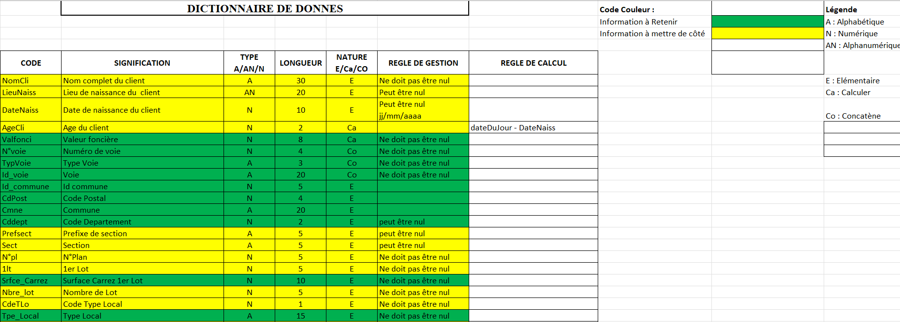
4

Slide 6
Le Modèle Conceptuel
Le modèle relationnel ou Modèle Conceptuel de Merise est une manière de modéliser les relations existantes entre plusieurs informations, et de les ordonner entre elles
Les objectifs du modèle relationnel sont :
proposer des schémas de données faciles à utiliser ;
améliorer l'indépendance logique et physique
optimiser les accès à la base de données ;
Définir les différentes Tables;
fournir une approche méthodologique dans la construction des schémas.
5

Slide 7
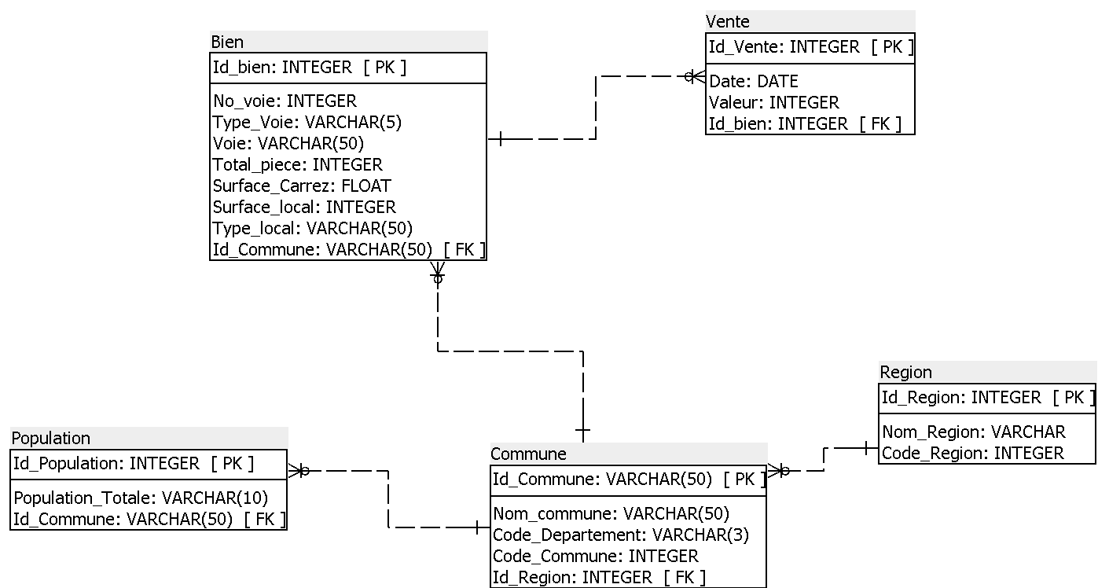
Pour le Projet
Afin de mettre en place le Schéma sous forme Conceptuel, il a fallu d’abord définir les formes normales.
Les formes normales ont pour objectif de définir la décomposition des schémas relationnels, tout en préservant les dépendances et sans perdre d'informations, afin de représenter les objets.
Elle se décompose sous plusieurs formes (1NF,2NF,3NF…).
Une fois terminé, nous pouvons définir les clés primaires et clés étrangères et la Nature des relations entre les différentes tables.
Pour réussir cette étape, je me suis aidé de PowerArchitect
6

Slide 8
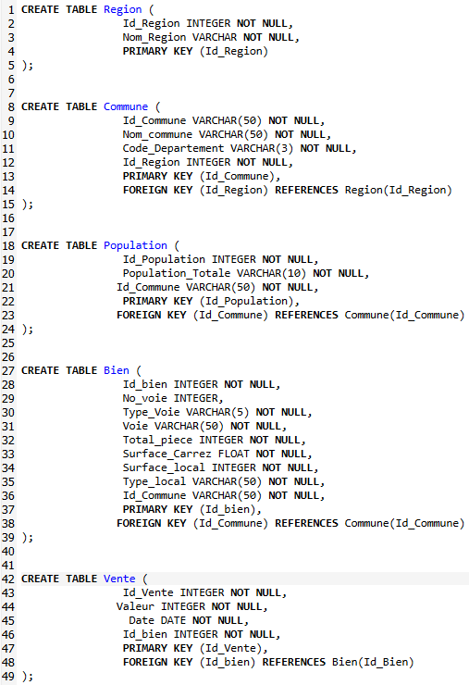
Le Modèle Logique
Le Modèle logique correspond à la mise en place d’une structure au modèle conceptuel
Avec la création des différentes relations entre les Tables et l’apparition des clés primaires (PK) et étrangères (FK) qui correspond à la modélisation relationnelle
Pour cela j’ai finalisé avec Power Architect qui a permis de créer le script de la BDD utilisable sur SQLite
7

Slide 9
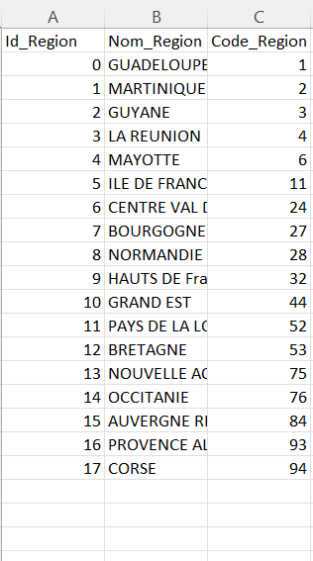
Le Modèle Physique et L’implémentation
Le Modèle physique est la traduction du modèle relationnel en SQL
Pour l’implémentation nous utiliserons Excel
Pour chaque Table, un fichier sera créé un fichier CSV sous forme de tableau
8

Slide 10
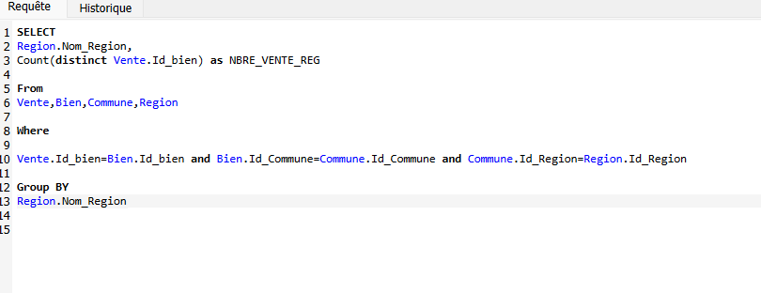
LES REQUÊTES
Pour effectuer une Requête sur un SGBDR afin d’interroger la BDD on utilisera des Opérateurs tels que:
SELECT,FROM,WHERE…
Voici un exemple de requête:
9

Slide 11
CONCLUSION
Pour créer une BDD Fonctionnelle, nous avons besoin:
D’un dictionnaire de données qui est le résultat de la collecte de données
De 3 étapes importantes: Le Modèle Conceptuel, le Modèle Logique et Le Modèle Physique
Le Conceptuel: qui permet de former le Schéma Relationnel
Le Logique: qui permet de former la Structure de la BDD et les différents liens à travers des tables qui permettront au SGBDR de comprendre nos données
Le Physique: Qui permet la retranscription de nos différents modèles et données sous format SQL qui correspond au SGBDR
10

